Slide 1
Event Time / Processing Time / Ingestion Time
stream app 支持不同的时间概念
event-time
这个时间是产生event的设备上的时间。这个event time 通常在record进入flink之前就嵌入到record之中。并且事件的时间戳可以从每个记录中提取。在事件的时间，时间的进展取决于数据。
事件时间程序必须指定如何生成事件Watermarks。这是在事件时间中通知进程的机制。
在一个完美的世界中，事件时间处理将产生完全一致和确定性的结果，无论事件何时到达，或它们的排序。然而，除非知道事件是按顺序到达的（时间戳），事件时间处理在等待无序事件时会产生一些延迟。由于只能等待一段有限的时间，这就限制了确定性事件时间应用程序的可用性。
假设所有的数据都已到达，event time operate 将按照预期的方式运行，并且即使在处理无序或后期事件时，或者当对历史数据进行再处理时，也会产生正确和一致的结果。
例如，每小时事件时间窗口将包含所有事件记录，其中记录的事件时间戳落在该小时内，而不管它们到达的顺序，或何时处理。
注意，有时当事件时间程序实时处理实时数据时，它们将使用一些处理时间操作，以保证它们及时地进行。
Ingestiontime
摄食时间 是the time that events enter Flink，At the source operator each record gets the source’s current time as a timestamp。 and time-based operations (like time windows) refer to that timestamp.
摄食时间在概念上介于事件时间和处理时间之间。与处理时间相比，它稍微昂贵，但给出了更可预测的结果。由于摄取时间使用稳定的时间戳（在源上被分配一次），记录上的不同窗口操作将引用相同的时间戳，而在处理时间中，每个窗口运算符可以将记录分配给不同的窗口（基于本地系统时钟和任何传输）。延迟）。
与事件时间相比，摄取时间程序不能处理任何无序事件或延迟数据，但是程序不必指定如何生成水印。
在内部，摄取时间很像事件时间，但具有自动时间戳指派和自动水印生成。(but with automatic timestamp assignment and automatic watermark generation.)
Processing time
执行相应操作的机器的系统时间，如果stream 程序执行的是processing time，那么所有基于时间的操作算子，
例如 time windows都将使用操作机器的时间来执行相应的操作。
如果是一个hourly的时间窗口操作，那么将有系统的时钟来控制这个batch。例如，如果一个应用程序在9:15AM开始运行，第一个小时处理时间窗口将包括在9:15AM和10:00之间处理的事件，下一个窗口将包括在上午10:00和11:00之间处理的事件，等等。
处理时间是最简单的时间概念，并且不需要在流和机器之间进行协调。它提供了最好的性能和最低的等待时间。
然而，在分布式和异步环境中，处理时间不提供确定性，因为它容易受到记录到达系统的速度（例如从消息队列），to the speed at which the records flow between operators inside the system, and to outages (scheduled, or otherwise).

Slide 2
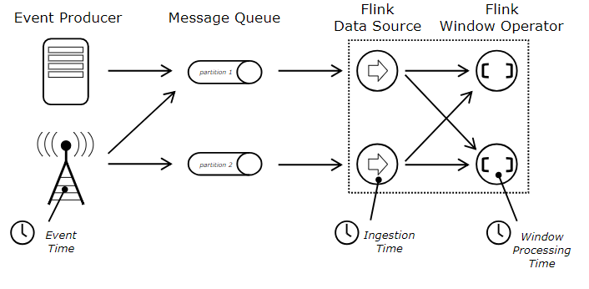
Event Time / Processing Time / Ingestion Time
时间概念 | watermark | 指定如何生成water mark | 无序事件 | 延迟数据 | 完全一致和确定性的结果
Event time | 有 | 需要 | 能 | 能 | 理论上可以
Ingestion time | 有 | 不需要 | 不能 | 不能 | 不能
Processing time | 无 | 无 | 无 | 无 | 记录到达系统的速度，以及各个operater中record flow的速度

Slide 3
Setting a Time Characteristic
The first part of a Flink DataStream program usually sets the base time characteristic.
这些设置主要包含data stream sources的行为，例如是否将分配时间戳。以及什么样的时间概念将会被window operations将会被使用。
final StreamExecutionEnvironment env = StreamExecutionEnvironment.getExecutionEnvironment();
env.setStreamTimeCharacteristic(TimeCharacteristic.ProcessingTime); /
/ alternatively: // env.setStreamTimeCharacteristic(TimeCharacteristic.IngestionTime); // env.setStreamTimeCharacteristic(TimeCharacteristic.EventTime);
DataStream<MyEvent> stream = env.addSource(new FlinkKafkaConsumer09<MyEvent>(topic, schema, props));
stream .keyBy( (event) -> event.getUser() ) .timeWindow(Time.hours(1)) .reduce( (a, b) -> a.add(b) ) .addSink(...);
注意，为了eventTime运行此示例，程序需要使用直接定义数据的事件时间并发射wartmark本身的源，或者程序必须在源之后注入时间戳分配器和水印生成器。这些函数描述了如何访问事件时间戳，以及事件流显示出的无序程度。

Slide 4
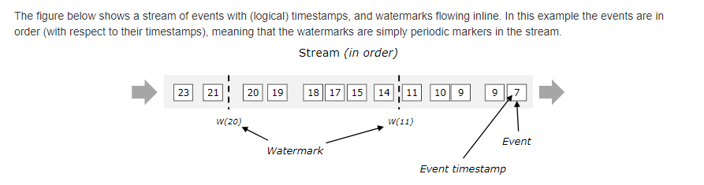
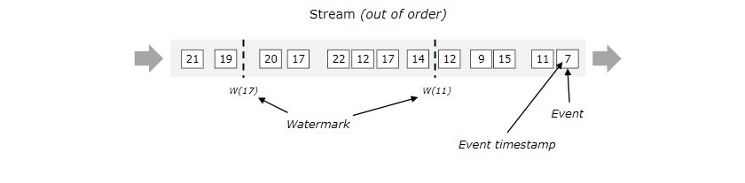
Event Time and Watermarks
支持事件时间的流处理器需要一种测量事件时间进度的方法。例如，当事件时间超过一小时结束时，需要通知构建逐小时窗口的窗口操作符，以便操作员可以关闭正在进行的窗口。
事件时间可以独立于处理时间进行（ measured by wall clocks ）。例如，在一个程序中，一个operator的当前事件时间可能略微落后于处理时间（考虑到接收事件的延迟），而两个进程以相同的速度进行。另一方面，在kafka（或另一个消息队列）中缓冲的一些历史数据的快速转发，另一个流程序可能会在几周的事件时间中运行，只需几秒钟的处理。
flink 测量event time的进展是通过wartermark来实现的。Wartmark作为数据流的一部分携带时间戳。wartMark（T）声明event time在该流中已达到时间t，这意味着从流中不再有时间戳t′<＝t（时间戳小于或者等于wartmark的event）。
wartmark对于无序流是至关重要的，如下面所示，其中事件不是按它们的时间戳排序的。一般来说，wartmark是一个声明，在流中的那个点上，直到某个时间戳的所有事件都应该已经到达。一旦wartmark到达操作符，operator可以将其内部event time clock提前到水印的值。

Slide 5
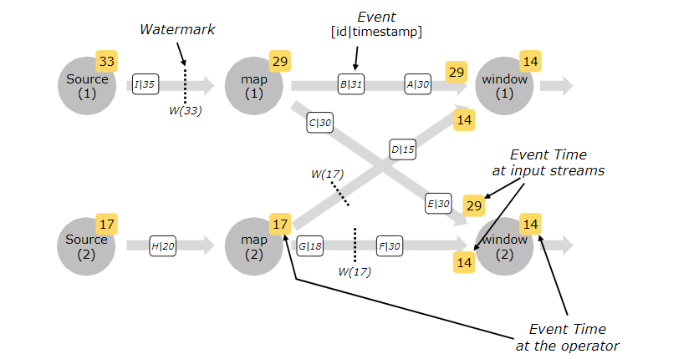
Watermarks in Parallel Streams
watermarks是直接通过源函数(source functions)生成的或在源函数之后生成的。源函数的每个并行子任务通常独立生成watermarks。这些watermarks在该特定并行源中定义事件时间。
watermarks贯穿整个流处理程序，他们会在到达的算子处将事件时间提前(they advance the event time at the operators where they arrive)。无论算子提前事件时间到何时，它都会为下游的后续算子生成一个新的watermarks(Whenever an operator advances its event time, it generates a new watermark downstream for its successor operators.)。
一些算子消耗多个输入流;union操作，例如后面跟着keyBy(...)函数或者partition(...)函数。这样的算子的当前事件时间是其输入流的事件时间的最小值。由于输入流更新了事件时间，因此算子也是如此。
注意:operator执行时根据operator的warterMark时钟来启动的。因此取最小的wartermark作为operator的watermark比较合适。
下图显示了流过并行流的事件和watermarks的示例，以及跟踪事件时间的算子:

Slide 6
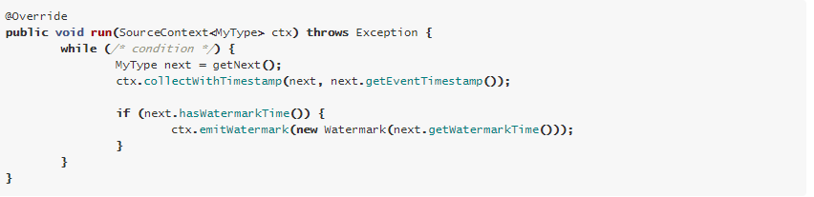
Generating Timestamps / Watermarks
Assigning Timestamps
为了处理事件时间，flink需要知道事件的时间戳，这意味着流中的每个元素都需要分配它的事件时间戳。这通常是通过访问/提取元素中某个字段的时间戳来完成的。时间戳指派与生成wartmark密切相关，它告诉系统在事件时间上的进展。
分配时间戳和生成wartmark的方法有两种：
1、直接在数据流源中
2、通过timestamp assigner / watermark generator：在Flink中， timestamp assigners还定义要发射的wartermark。
注意：注意timestamps and watermarks都被指定为毫秒。since the Java epoch of 1970-01-01T00:00:00Z.
Source Functions with Timestamps and Watermarks
Stream source可以直接将时间戳分配给它们产生的元素，并且它们也可以发射wartmark。完成此操作时，不需要时间戳分配器（ timestamp assigner ）。注意，如果使用时间戳分配器（ timestamp assigner ），则将覆盖由源提供的任何时间戳和wartmark。
若要直接向s中的元素分配时间戳，则源必须在SourceContext上使用collectWithTimestamp(...)方法。为了生成wartmart，源必须调用emitWatermark(Watermark)函数。下面是一个简单的示例（非检查点）源，它assigns timestamps and generates watermarks:

Slide 7
Timestamp Assigners / Watermark Generators
Timestamp assigners获取流并生成带有时间戳元素和水印的新流。如果原始流已经具有时间戳和/或水印，则时间戳分配器覆盖它们。在数据源之后立即指定，但不严格要求这样做。例如，一个常见的模式是在Timestamp assigners之前解析（ MapFunction ）和过滤（ FilterFunction ）。在任何情况下，需要在event time的第一次操作（例如 第一次window operation）之前指定Timestamp assigners 。作为一种特殊情况，当使用kafka作为流式作业的源时，flink允许在源（或消费者）本身内定义timestamp assigner / watermark emitter 。

Slide 8
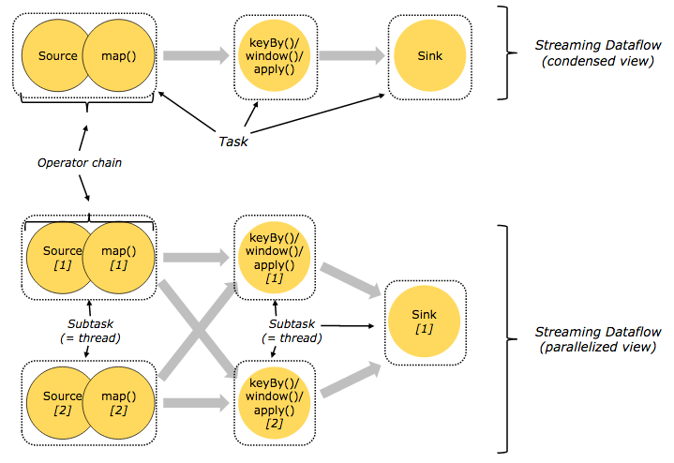
tasks & operator chains
出于分布式执行的目的，Flink将operator的subtask链接在一起形成task。每个task在一个线程中执行。将operators链接成task是非常有效的优化：它能减少线程之间的切换和基于缓存区的数据交换，在减少时延的同时提升吞吐量。链接的行为可以在编程API中进行指定。
下面这幅图，展示了5个subtask以5个并行的线程来执行。

Slide 9
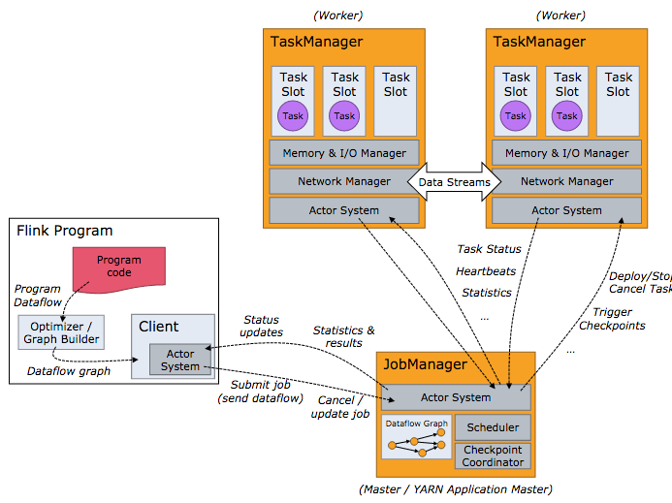
Master,Worker,Client
Flink运行时包含了两种类型的处理器：
master处理器：也称之为JobManagers用于协调分布式执行。它们用来调度task，协调检查点，协调失败时恢复等。
Flink运行时至少存在一个master处理器。一个高可用的运行模式会存在多个master处理器，它们其中有一个是leader，而其他的都是standby。
worker处理器：也称之为TaskManagers用于执行一个dataflow的task(或者特殊的subtask)、数据缓冲和data stream的交换。
Flink运行时至少会存在一个worker处理器。
master和worker处理器可以以如下方式中的任意一种启动：直接在物理机上启动，通过容器，或者通过像YARN这样的资源调度框架。
worker连接到master，告知自身的可用性进而获得任务分配。
客户端不是运行时和程序执行的一部分。但它用于准备并发送dataflow给master。然后，客户端断开连接或者维持连接以等待接收计算结果。
客户端可以以两种方式运行：要么作为Java/Scala程序的一部分被程序触发执行，要么以命令行./bin/flink run的方式执行。

Slide 10
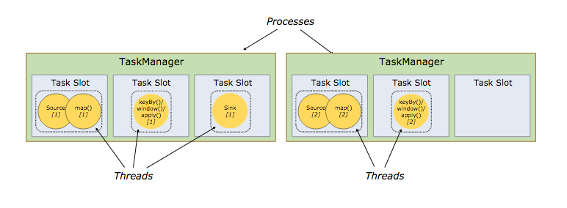
Workers,Slots,Resources
每一个worker(TaskManager)是一个JVM进程，它可能会在独立的线程上执行一个或多个subtask。
为了控制一个worker能接收多少个task。worker通过task slot来进行控制（一个worker至少有一个task slot）。
每个task slot表示TaskManager拥有资源的一个固定大小的子集。假如一个TaskManager有三个slot，那么它会将其管理的内存分成三份给各个slot。
资源slot化意味着一个subtask将不需要跟来自其他job的subtask竞争被管理的内存，取而代之的是它将拥有一定数量的内存储备。
需要注意的是，这里不会涉及到CPU的隔离，slot目前仅仅用来隔离task的受管理的内存。
通过调整task slot的数量，允许用户定义subtask之间如何互相隔离。如果一个TaskManager一个slot，那将意味着每个task group运行在独立的JVM中（该JVM可能是通过一个特定的容器启动的）。
而一个TaskManager多个slot意味着更多的subtask可以共享同一个JVM。而在同一个JVM进程中的task将共享TCP连接（基于多路复用）和心跳消息。它们也可能共享数据集和数据结构，因此这减少了每个task的负载。

Slide 11
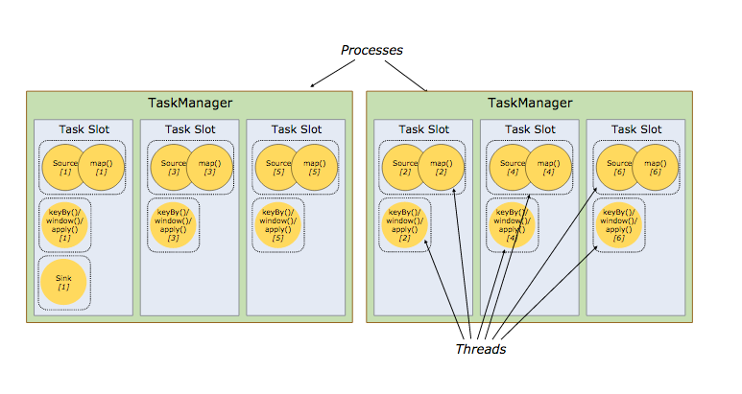
Slots 共享
默认，如果subtask是来自相同job，但不是相同的task，Flink允许subtask共享slot。结果是，一个slot可能hold住该job的整个pipeline。允许slot共享有两个好处：
Flink集群确实需要许多task slots来让Job达到最高的并行度。不需要计算一个程序总共包含多少个task。
更容易获得更好的资源利用。如果没有slot共享，非密集型的source/map()的subtask将阻塞跟密集型的window的subtask一样多的占用资源。而如果有slot共享，基本的并发度通过完整地利用共享的slot资源将获得2到6倍的提升，同时仍然保证每一个TaskManager会在任务繁重的subtask之间进行合理的slot共享。
S lot共享行为可以通过API来控制，以防止不合理的共享。这个机制称之为resource groups，它定义了subtask可能共享的slot是什么资源。作为一个约定俗成的规则，task slot推荐的默认值是CPU的核数。基于超线程技术，每个slot占用两个或者更多的实际线程上下文。

Slide 12
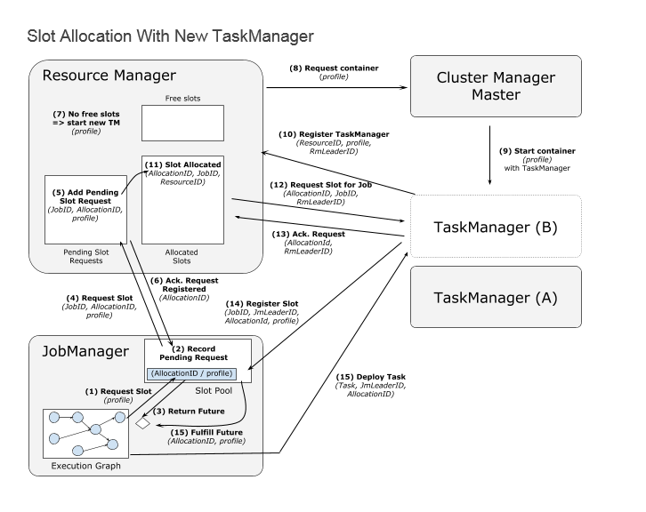
flink on yarn
flink on yarn

Slide 13
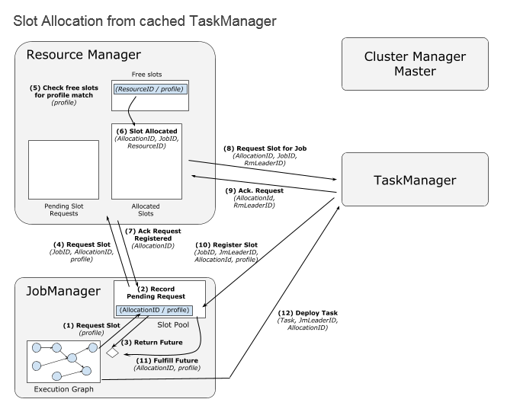

Slide 14
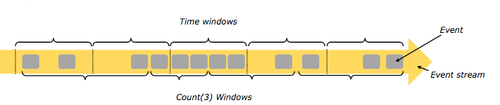
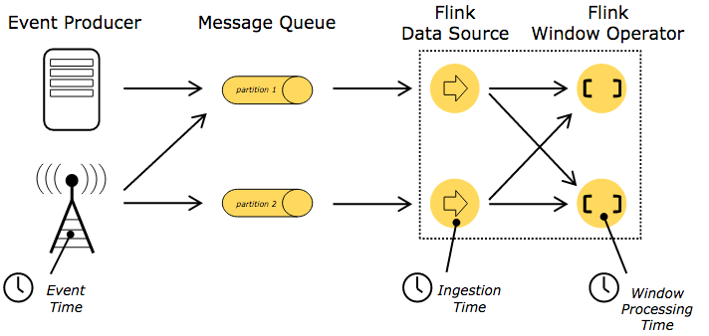
时间和窗口
聚合事件（比如count,sum）工作起来比起批处理略微有些不同。例如，它不能一次完成对流中所有元素的数量统计，然后返回结果。因为流通常都是无限的（无边界）。取而代之的是，在流上的聚合（count，sum等）被隔离到window域中，比如，“统计最近5分钟的数量”或“对最近100个元素求和”。
窗口可以是时间驱动的（比如，每30秒）也可以是数据驱动的（比如，每100个元素）。通常我们将窗口划分为：tumbing windows(不重叠)，sliding windows（有重叠）和session windows(有空隙的活动)。
当在流式编程中涉及到时间的（比如定义一个窗口），可能会牵扯到时间的不同定义：
Event Time：指一个事件的创建时间。通常在event中用时间戳来描述，比如，可能是由生产事件的传感器或生产服务来附加。Flink访问事件时间戳通过时间戳分配器。
Ingestion time：指一个事件从source operator进入Flink dataflow的时间。
Processing time：每一个执行一个基于时间操作的operator的本地时间。

Slide 15
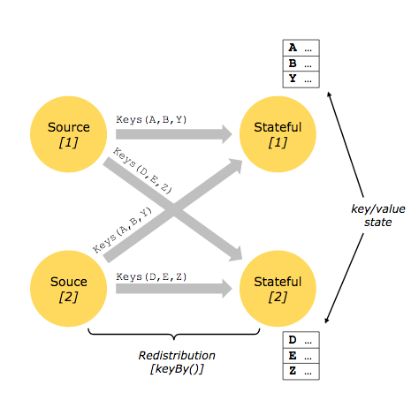
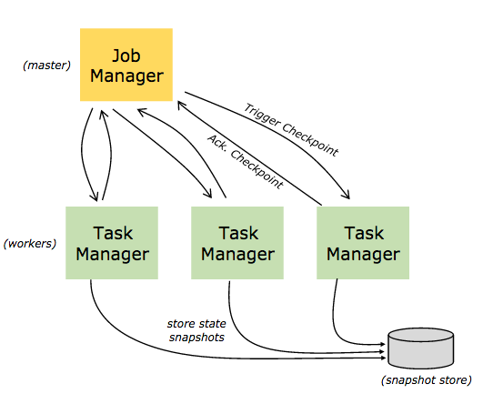
状态和失败容忍
在dataflow中的许多操作一次只关注一个独立的事件（比如一个事件解析器），还有一些操作能记住多个独立事件的信息（比如，window operator），而这些操作被称为stateful（有状态的）。
有状态的操作，其状态被维护的地方，可以将其看作是一个内嵌的key/value存储器。状态和流一起被严格得分区和分布以供有状态的operator读取。因此，访问key/value的状态仅能在keyed streams中（在执行keyBy()函数之后产生keyed stream），并且只能根据当前事件的键来访问其值。对齐stream的键和状态可以确保所有的状态更新都是本地操作，在不需要事务开销的情况下保证一致性。这个对齐机制也允许Flink重新分布状态并显式调整stream的分区。
Flink实现失败容忍使用了流重放和检查点的混合机制。一个检查点会在流和状态中定义一个一致点，在该一致点streaming dataflow可以恢复并维持一致性（exactly-once的处理语义）。在最新的检查点之后的事件或状态更新将在input stream中被重放。
检查点的设置间隔意味着在执行时对失败容忍产生的额外开销以及恢复时间（也决定了需要被重放的事件数）。

Slide 16
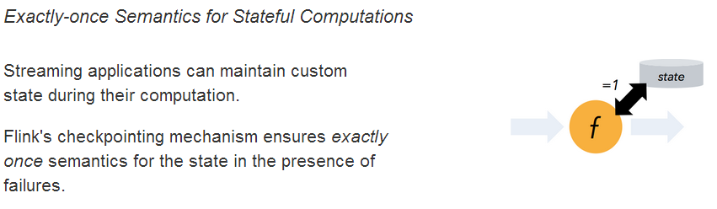
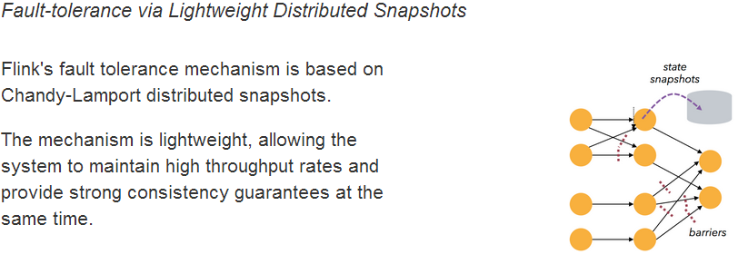
Exactly_once简介
从图中可以看出：Exactly_once是为有状态的计算准备的！
换句话说，没有状态的算子操作（operator），Flink无法也无需保证其只被处理Exactly_once!为什么无需呢？
因为即使失败的情况下，无状态的operator（map、filter等）只需要数据重新计算一遍即可。
例如:
dataStream.filter(_.isInNYC)
当机器、节点等失败时，只需从最近的一份快照开始，利用可重发的数据源重发一次数据即可，当数据经过filter算子时，全部重新算一次即可，根本不需要区分哪个数据被计算过，哪个数据没有被计算过，因为没有状态的算子只有输入和输出，没有状态可以保存。
Flink的恢复机制
Flink的失败恢复依赖于“检查点机制+可部分重发的数据源”。
2.1、检查点机制：检查点定期触发，产生快照，快照中记录了
（1）当前检查点开始时数据源（例如Kafka）中消息的offset，
（2）记录了所有有状态的operator当前的状态信息（例如sum中的数值）。
2.2、可部分重发的数据源：Flink选择最近完成的检查点K。然后系统重放整个分布式的数据流，然后给予每个operator他们在检查点k快照中的状态。数据源被设置为从位置Sk开始重新读取流。例如在Apache Kafka中，那意味着告诉消费者从偏移量Sk开始重新消费。

Slide 17
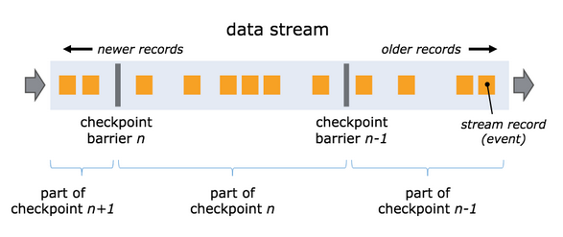
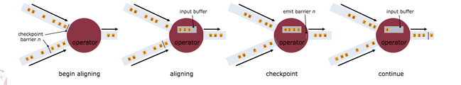
检查点与保存点
Flink的检查点机制实现了标准的Chandy-Lamport算法，并用来实现分布式快照。在分布式快照当中，有一个核心的元素：Barrier。
屏障作为数据流的一部分随着记录被注入到数据流中。屏障永远不会赶超通常的流记录，它会严格遵循顺序。
屏障将数据流中的记录隔离成一系列的记录集合，并将一些集合中的数据加入到当前的快照中，而另一些数据加入到下一个快照中。
每一个屏障携带着快照的ID，快照记录着ID并且将其放在快照数据的前面。
屏障不会中断流处理，因此非常轻量级。来自不同快照的多个屏障可能同时出现在流中，这意味着多个快照可能并发地发生。
单流的barrier：
多流的barrier：

Slide 18
不止一个输入流的的operator需要在快照屏障上对齐(align)输入流。
在stream source中，流屏障被注入到并发数据流中。快照n被注入屏障的点（简称为Sn），是在source stream中的数据已被纳入该快照后的位置。例如，在Apache Kafka中，该位置将会是partition中最后一条记录的offset。这个Sn的位置将被报告给检查点协调器（Flink JobManager）。
屏障接下来会流向下游。当一个中间的operator从所有它的输入流中接收到一个来自快照n的屏障，它自身发射一个针对快照n的屏障到所有它的输出流。一旦一个sink operator（流DAG的终点）从它所有的输入流中接收到屏障n，它将会像检查点协调器应答快照n。在所有的sink应答该快照后，它才被认为是完成了。
程序中如何设置检查点？
val env = StreamExecutionEnvironment.getExecutionEnvironment()
// start a checkpoint every 1000 ms
env.enableCheckpointing(1000)
// advanced options:
// set mode to exactly-once (this is the default)
env.getCheckpointConfig.setCheckpointingMode(CheckpointingMode.EXACTLY_ONCE)
// checkpoints have to complete within one minute, or are discarded
env.getCheckpointConfig.setCheckpointTimeout(60000)
// allow only one checkpoint to be in progress at the same time
env.getCheckpointConfig.setMaxConcurrentCheckpoints(1)

Slide 19
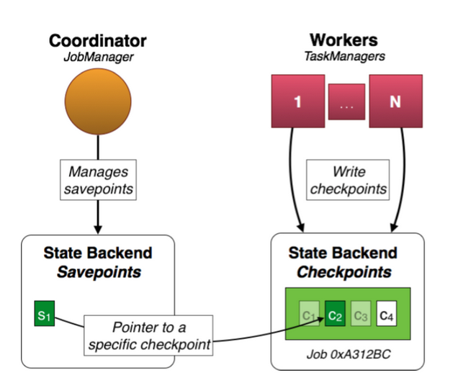
保存点
保存点本质上就是一次检查点，但它与检查点的不同在于：
（1）手动触发
（2）不会过期，除非用户明确的处理
保存点仅仅是一个指向检查点的指针；同时，其默认保存在JobManager的memory中，但为了高可用，建议保存到hdfs上。通入如下参数调整：
savepoints.state.backend: filesystem savepoints.state.backend.fs.dir: hdfs:///flink/savepoints
保存点在什么时候使用？
（1）应用程序升级
（2）Flink版本升级
（3）系统升级或系统迁移
（4）程序的模拟仿真情况
（5）A/B测试
如何手动触发及恢复保存点？
CLI方式：
触发：
flink savepoint <JobID>
恢复：
flink run -s <pathToSavepoint> <jobJar> ...

Slide 20
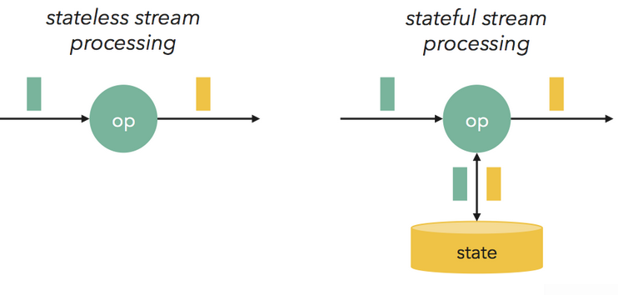
状态
Flink流处理中的算子操作，是可以有状态的，这也是区别于其他流计算引擎的显著标志之一。
Flink提供了Exactly_once特性，是依赖于带有barrier的分布式快照+可部分重发的数据源功能实现的。
而分布式快照中，就保存了operator的状态信息。
4.1、如何定义快照？
（1）使用window操作，基于EventTime、ProcessingTime、基于Count的窗口以及自定义的窗口。
（2）使用检查点接口，可以注册任何类型的java/scala对象。
（3）使用key/value状态接口，通过key来分区使用state。
4.2、重点说说如何使用基于key/value状态接口来定义state
既然是基于key/value的状态接口，那么这些状态只能用于keyedStream之上。
keyedStream上的operator操作可以包含window或者map等算子操作。
key/value下可用的状态接口：
（1）ValueState ： 状态保存的是一个值，可以通过update(T)来更新，T.value（）获取。
（2）ListState ： 状态保存的是一个列表，通过add(T)添加数据，Iterable.get获取。
（3）ReducingState ： 状态保存的是一个经过聚合之后的值的列表，通过add(T)添加数据，通过指定的聚合方法获取。
通过创建一个StateDescriptor，可以得到一个包含特定名称的状态句柄，
可以分别创建ValueStateDescriptor、 ListStateDescriptor或ReducingStateDescriptor状态句柄。
注意：状态是通过RuntimeContext来访问的，因此只能在RichFunction中访问状态。这就要求UDF时要继承Rich函数，
例如RichMapFunction、RichFlatMapFunction等。
无状态的流与有状态的流的对比：
状态终端用来对状态进行持久化存储，Flink支持多个状态终端：
（1）MemoryStateBackend （2）FsStateBackend （3）RocksDBStateBackend

Slide 21
Keyed state和 Operator state
Keyed State总是与key相关，并且只能应用于KeyedStream的函数和操作中。
你可以认为Keyed State是一个已经分区或者划分的，每个state分区对应一个key的Operator State，
每个keyed-state逻辑上与一个<并行操作实例, 键>(<parallel-operator-instance, key>)绑定在一起，
由于每个key属于唯一一个键控算子(keyed operator)的并行实例，我们可以简单地看作是<operator, key>。
Keyed State可以进一步的组成Key Group, Key Group是Flink重新分配Keyed State的最小单元，
这里有跟定义的最大并行数一样多的Key Group，在运行时keyed operator的并行实例与key一起为一个或者多个Key Group工作。
Operator State
使用Operator State(或者非键控的state)的话，每个算子状态绑定到一个并行算子实例中。Kafka Connector就是在Flink中使用Operator State的一个很好的例子，
每个Kafka consumer的并行实例保存着一个topic分区和偏移量的map作为它的Operator State。
当并行数发生变化时，Operator State接口支持在并行操作实例中进行重新分配，这里有多种方法来进行重分配。
原生的和托管的State(Raw and Managed State)
Keyed State和 Operator State存在两种形式:托管的和原生的。
托管的State(Managed State)由Flink运行时控制的数据结构表示, 例如内部哈希表或者RocksDB，例子是"ValueSate", "ListState"等。Flink运行时会对State编码并将它们写入checkpoint中。
原生State(Raw State)是算子保存它们自己的数据结构的state，当checkpoint时，它们仅仅写一串byte数组到checkpoint中。Flink并不知道State的数据结构，仅能看到原生的byte数组。
所有的数据流函数都可以使用托管state，但是原生state接口只能在实现operator时才能使用。使用托管State(而不是原生state)被推荐使用是因为使用托管state，当并行度发生变化时，Flink可以自动地重新分配state，同时还能更好地管理内存。
https://yq.aliyun.com/articles/225623

Slide 22
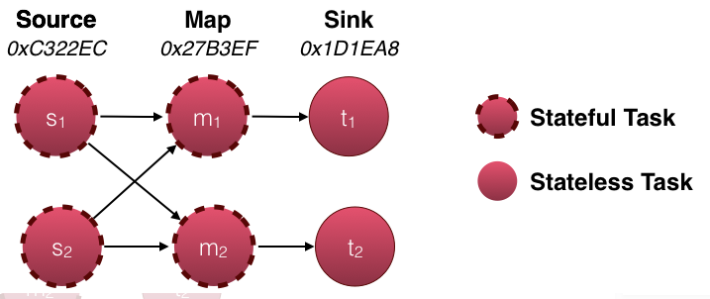
Flink中有状态的算子在恢复时是如何进行
假设场景Job：1个Source（Kafka）+1个不带state的operator+1个带state的operator+1个sink。
如果失败，则Flink选择最近的一份检查点开始恢复，检查点中记录了这次检查点开始时数据源（kafka）中对应的topic的offset，
从offset开始重新发送数据，当数据流到1个不带operator的算子时，数据全部应用在这个算子上；接着数据流向1个带有operator的算子，
由于快照中记录着这个operator的状态的值，因此，数据重新计算时只从记录着状态的值的地方开始计算，而不会从头开始计算，
例如key0=2，那么只从key0=2开始计算。随后进行sink。由于失败时可能有些数据已经sink了，那么根据幂等性原则，
即使中间输出的结果存在异常，但是重发之后再次sink是正确的，最终的结果还是正确的。
由于sink一般都是外围系统，因此sink的设计一般都没有状态，但是如果保证幂等性，最终的结果也没问题。

Slide 23
状态的最终存储
给key/value构建索引的数据结构最终被存储的地方取决于状态最终存储的选择。其中一个选择是在内存中基于hash map，另一个是RocksDB。另外用来定义Hold住这些状态的数据结构，状态的最终存储也实现了基于时间点的快照机制，给key/value做快照，并将快照作为检查点的一部分来存储。
基于流的批处理
Flink执行批处理程序是将其作为流处理程序的一个特例来看待。它将其看作有界的流（有限数量的元素）。DataSet在内部被当作一个流数据，因此上面的这些适用于流处理的这些概念在批处理中同样适用，只有很少的几个例外：
DataSet的编程API不适用检查点。恢复机制是通过重放完整的流数据来进行。那是合理的，因为输入时有界的。它将开销更多地引入到恢复操作上，但另一方面也使得运行时的常规流程代价更低，因为它规避了检查点机制。
DataSet的有状态的operation API简单地使用in-memory/out-of-core的数据结构，而不是基于key/value的索引机制
DataSet的API引进了独特的同步迭代机制（基于superstep），它仅在有界的流中存在。

Slide 24
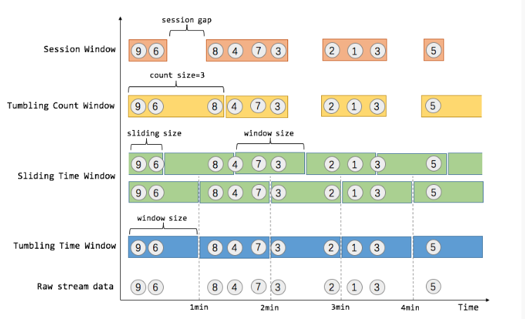
窗口算子
窗口可以是时间驱动的（Time Window，例如：每30秒钟），也可以是数据驱动的（Count Window，例如：每一百个元素）。一种经典的窗口分类可以分成：翻滚窗口（Tumbling Window，无重叠），滚动窗口（Sliding Window，有重叠），和会话窗口（Session Window，活动间隙）。
我们举个具体的场景来形象地理解不同窗口的概念。假设，淘宝网会记录每个用户每次购买的商品个数，我们要做的是统计不同窗口中用户购买商品的总数。下图给出了几种经典的窗口切分概述图：
上图中，raw data stream 代表用户的购买行为流，圈中的数字代表该用户本次购买的商品个数，事件是按时间分布的，所以可以看出事件之间是有time gap的。
https://yq.aliyun.com/articles/64820

Slide 25
window function
定义完窗口分配器后，我们还需要为每一个窗口指定我们需要执行的计算，这是窗口的责任，当系统决定一个窗口已经准备好执行之后，这个窗口函数将被用来处理窗口中的每一个元素(可能是分组的)。
window函数可以是ReduceFunction, FoldFunction 或者 WindowFunction 中的一个。前面两个更高效一些,因为在每个窗口中增量地对每一个到达的元素执行聚合操作。一个 WindowFunction 可以获取一个窗口中的所有元素的一个迭代以及哪个元素属于哪个窗口的额外元信息。
有WindowFunction的窗口化操作会比其他的操作效率要差一些，因为Flink内部在调用函数之前会将窗口中的所有元素都缓存起来。这个可以通过WindowFunction和ReduceFunction或者FoldFunction结合使用来获取窗口中所有元素的增量聚合和WindowFunction接收的额外的窗口元数据
ReduceFunction
ReduceFunction指定了如何通过两个输入的参数进行合并输出一个同类型的参数的过程，Flink使用ReduceFunction来对窗口中的元素进行增量聚合。 一个ReduceFunction 可以通过如下的方式来定义和使用:
val input: DataStream[(String, Long)] = ... input .keyBy(<key selector>) .window(<window assigner>) .reduce { (v1, v2) => (v1._1, v1._2 + v2._2) }
FoldFunction
FoldFunction 指定了一个输入元素如何与一个输出类型的元素合并的过程，这个FoldFunction 会被每一个加入到窗口中的元素和当前的输出值增量地调用，第一个元素是与一个预定义的类型为输出类型的初始值合并。
一个FoldFunction可以通过如下的方式定义和调用:
val input: DataStream[(String, Long)] = ... input .keyBy(<key selector>) .window(<window assigner>) .fold("") { (acc, v) => acc + v._2 }
WindowFunction
一个WindowFunction将获得一个包含了window中的所有元素迭代(Iterable)，并且提供所有窗口函数的最大灵活性。这些带来了性能的成本和资源的消耗，因为window中的元素无法进行增量迭代，而是缓存起来直到window被认为是可以处理时为止。
trait WindowFunction[IN, OUT, KEY, W <: Window] extends Function with Serializable {
/**
// Evaluates the window and outputs none or several elements.
//
// @param key The key for which this window is evaluated.
// @param window The window that is being evaluated.
// @param input The elements in the window being evaluated.
// @param out A collector for emitting elements.
// @throws Exception The function may throw exceptions to fail the program and trigger recovery.
*/
def apply(key: KEY, window: W, input: Iterable[IN], out: Collector[OUT])

Slide 26
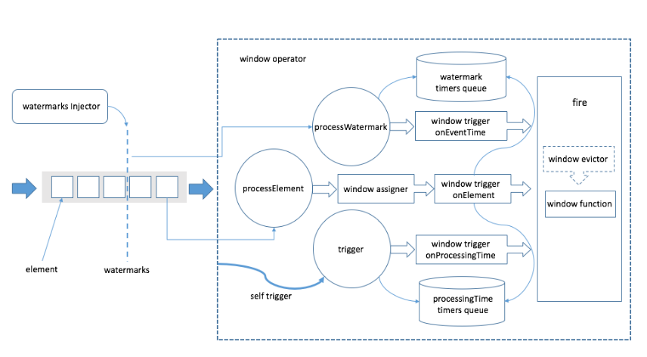
Flink流处理之窗口算子分析
窗口算子WindowOperator是窗口机制的底层实现，它几乎会牵扯到所有窗口相关的知识点，因此相对复杂。
本文将以由面及点的方式来分析WindowOperator的实现。
首先，我们来看一下对于最常见的时间窗口（包含处理时间和事件时间）其执行示意图：
https://blog.csdn.net/yanghua_kobe/article/details/52966156

Slide 27
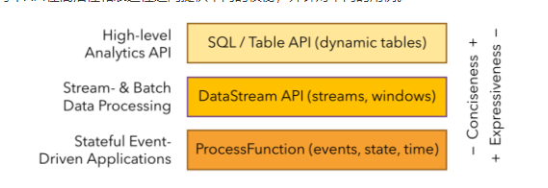
Flink API设计
Flink提供三层API。每个API在简洁性和表达性之间提供不同的权衡，并针对不同的用例。
ProcessFunctions
ProcessFunctions是Flink提供的最具表现力的功能接口。Flink提供ProcessFunctions来处理来自窗口中分组的一个或两个输入流或事件的单个事件。
ProcessFunctions提供对时间和状态的细粒度控制。ProcessFunction可以任意修改其状态并注册将在未来触发回调函数的定时器。
因此，ProcessFunctions可以实现许多有状态事件驱动应用程序所需的复杂的每事件业务逻辑。
ProcessFunction是一个低级流处理操作，可以访问所有（非循环）流应用程序的基本构建块：
事件（流元素）
state（容错，一致，仅在 keyed stream ）
定时器（事件时间和处理时间，仅限 keyed stream ）
该ProcessFunction可被认为是一个FlatMapFunction可以访问 keyed state and timers 。它通过为输入流中接收的每个事件调用来处理事件。
对于容错状态，ProcessFunction可以访问Flink的 keyed state，可以通过其访问 RuntimeContext，类似于其他有状态函数可以访问键控状态的方式。
定时器允许应用程序对处理时间和事件时间的变化作出反应。每次调用该函数processElement(...)都会获得一个Context对象，该对象可以访问元素的事件时间戳和TimerService。的TimerService可用于注册为将来事件- /处理-时刻回调。达到计时器的特定时间时，将onTimer(...)调用该方法。在该调用期间，所有状态再次限定为创建计时器的键，允许计时器操纵键控状态。
注意如果要访问键控状态和计时器，则必须应用ProcessFunction键控流：
stream.keyBy(...).process(new MyProcessFunction())

